Slide 1
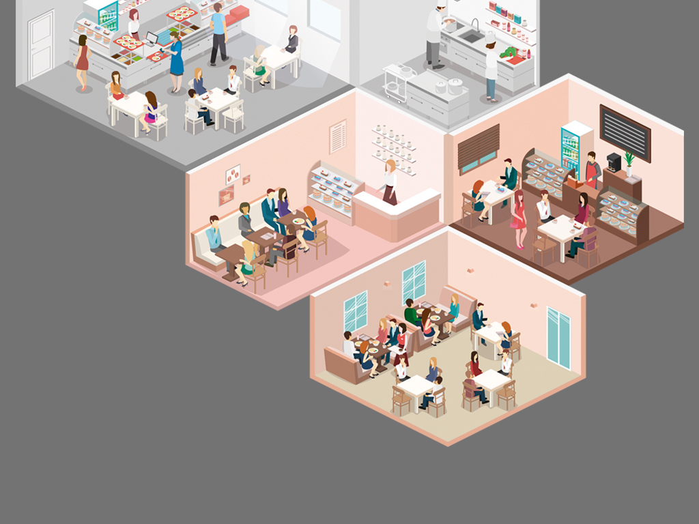
第11章 家戶決策
授課教師：
解析消費者行為．謝明慧、吳淑玲著．前程文化出版

Slide 2
引導思考案例
My Casa智慧服務是一種智慧家居管理系統，結合安全管理、遠距照護、娛樂等服務內容為一體，藉此系統，協助消費者解決在家戶安全及照護上的困難。

Slide 3
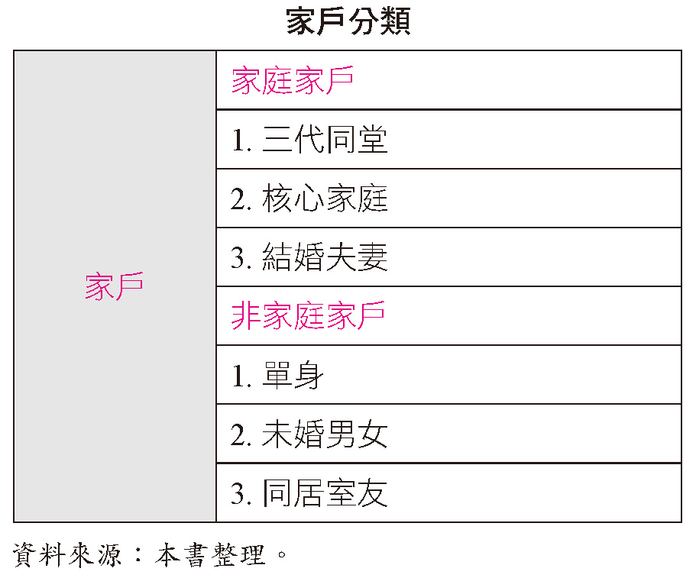
單元1 聽媽媽的話──家戶是什麼概念？
家戶的類型
家庭家戶（Family Household）
非家庭家戶（Non-Family Household）

Slide 4
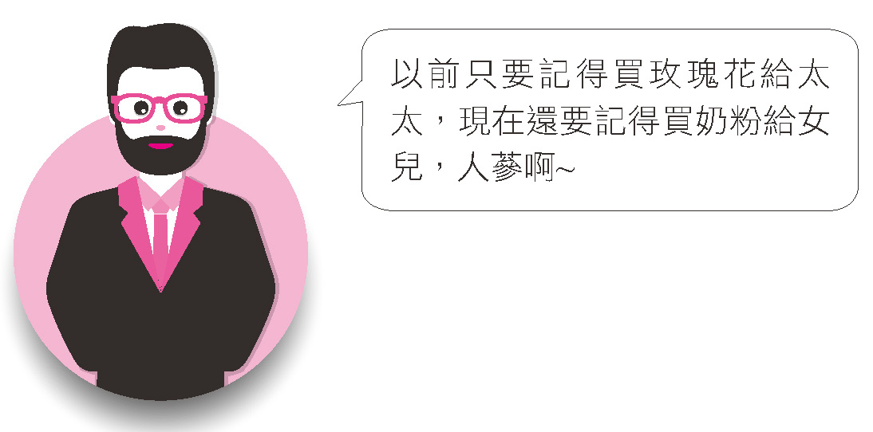
單元2 我知道我已經長大──家庭生命週期
家庭生命週期 （Family Life Cycle）
家庭的組成以及收入的變化趨勢

Slide 5
單元3 家戶決策
家戶就是一個比較小的團體
決策模式
個別決策（Autonomic Decision）
共同決策（Joint Decision）

Slide 6
單元4 親親我的寶貝──兒童
兒童市場類別
影響市場（Influence Market）
間接影響
直接影響
主要市場（Primary Market）
兒童自己作為消費者，他們是動用自己的錢在購物、並自己進行購買決策，廠商可以直接由他們手中賺取金錢
未來市場（Future Market）
孩子們都可能是未來潛在的客戶

Slide 7
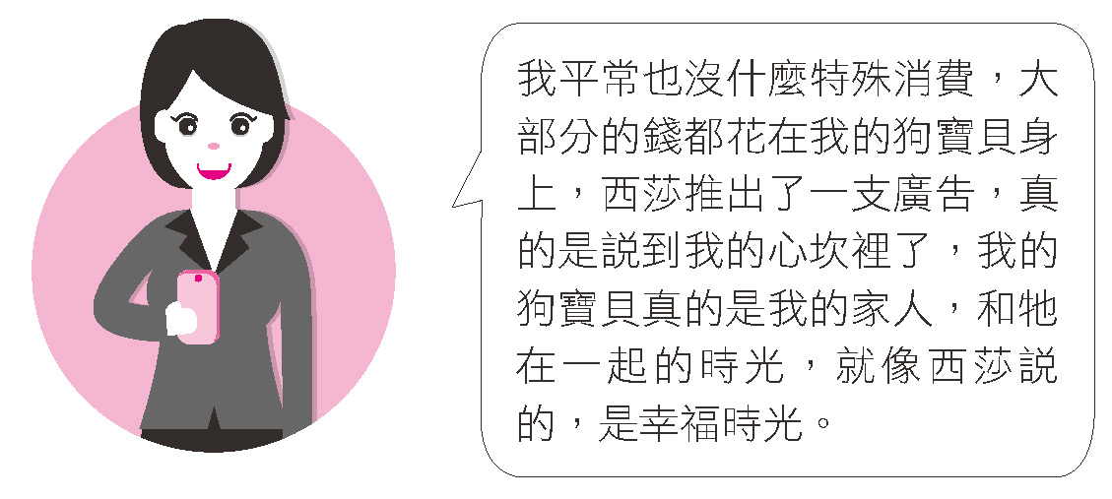
單元5 另類兒童──毛小孩
在獨身及少子的趨勢下，許多人以養寵物的方式來做為生活當中的陪伴，而寵物更是被當成像家人般的對待。

